Slide 1
Uppföljning av målen för friluftslivspolitiken 2023

Slide 2
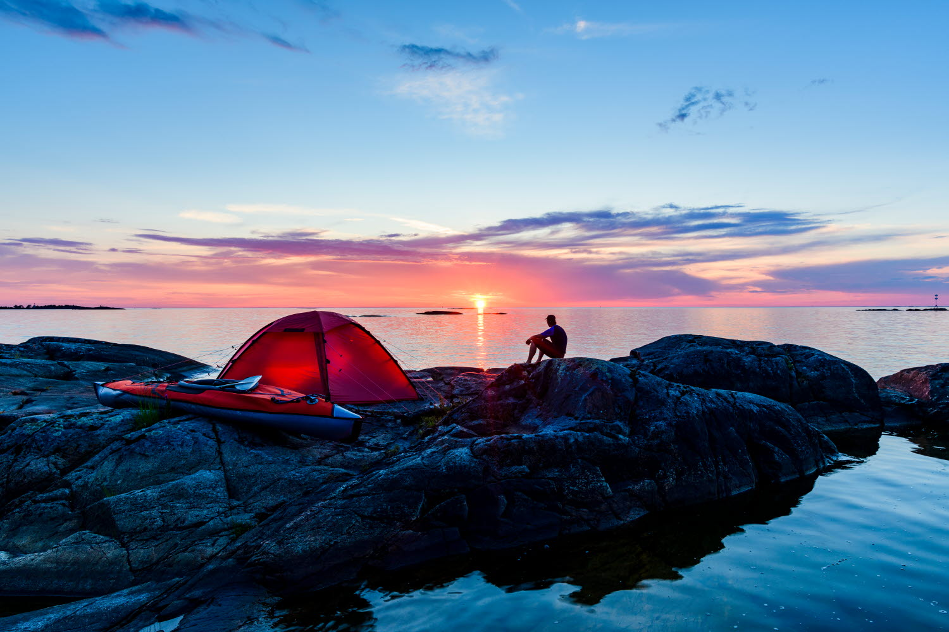
Presentationen beskriver i korthet resultat från uppföljningen. Ta del av hela rapporten på Naturvårdsverkets webb: ”Uppföljning av målen för friluftslivspolitiken 2023”
Uppföljning av målen för friluftslivspolitiken 2023 (naturvardsverket.se)
STOCKHOLM 20 DECEMBER 2023
Notes:
Bild; Mikael Svensson/Johnér,

Slide 3
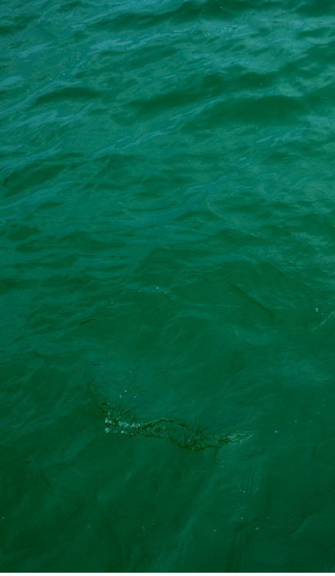
Innehåll
Om Naturvårdsverkets uppdrag och ansvar
Om uppföljningen i korthet
Naturvårdsverkets slutsatser
Utvecklingen mot de friluftslivspolitiska målen
Resultat per mål
Åtgärdsförslag
Notes:
Bild; Matton Collection/Johnér

Slide 4
Om Naturvårdsverkets uppdrag och ansvar

Slide 5
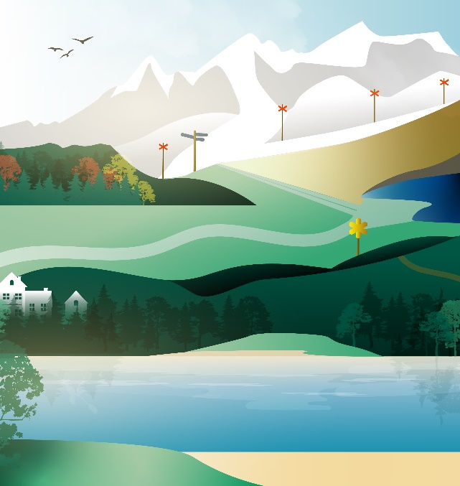
Naturvårdsverkets uppdrag och ansvar
1
2
3
Verka för att förutsättningar för friluftsliv bevaras
och utvecklas.
Samordna myndigheternas arbete och samverka med andra aktörer inom friluftslivet.
Följa upp och föreslå åtgärder för att uppnå friluftslivsmålen.

Slide 6
Om uppföljningen i korthet

Slide 7
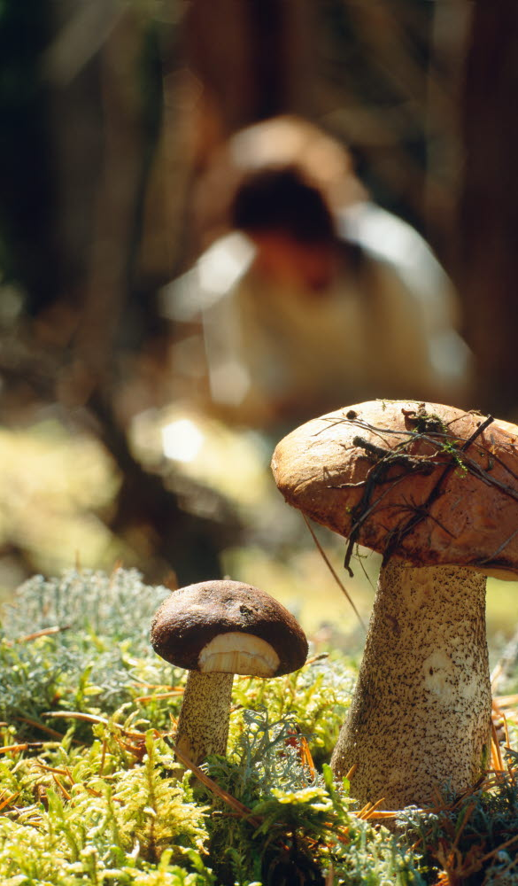
Bakgrund
Myndigheter med uppföljningsansvar:
  Boverket, Folkhälsomyndigheten, Naturvårdsverket, Tillväxtverket, Skolverket, Skogsstyrelsen
  Naturvårdsverket samordnar rapporteringen
Syftet med uppföljningen: ge underlag till regeringens friluftslivspolitik genom att redovisa resultat av åtgärdsarbetet, en utvecklingsriktning de närmaste åren samt viktiga insatser som skulle kunna stärka förutsättningarna för friluftsliv framöver.
Detta är den tredje uppföljningen, de tidigare har gjorts 2015 och 2019.
Notes:
Bild; Kenneth Bengtsson/Johnér

Slide 8
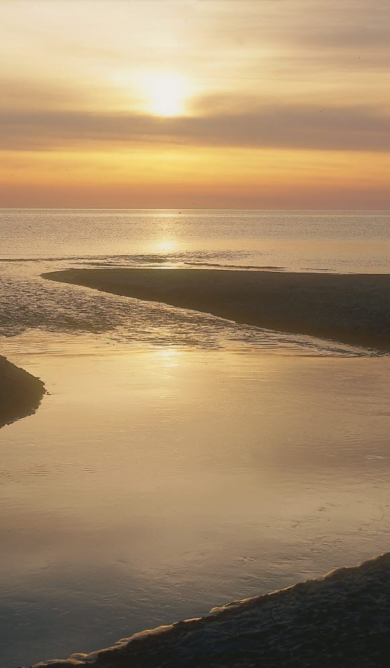
Förutsättningar och genomförande
Samma förutsättningar som de tidigare uppföljningarna, dvs. utifrån samma målsystem och samma preciseringar.
Befintlig dataförsörjning + utökade friluftsvaneundersökning med Mittuniversitetet/SCB.
Fokus på vad som har hänt sedan år 2019 fram till slutet av 2023.
Viktig avgränsning: ingen redovisning av måluppfyllelse.
En arbetsgrupp bestående av representanter från uppföljningsansvariga myndigheter.
Remiss av målvisa texter och åtgärdsförslag under hösten 2023, till Myndighetsnätverket för friluftsliv (inkl. länsstyrelserna) och ytterligare några organisationer. Sammanlagt 27 instanser
Notes:
De målvisa uppföljningstexterna har varit på remiss för att bland annat säkerställa delansvariga myndigheters, samt övriga aktörers möjlighet att bidra i uppföljningen.
Bild; Peter Lilja/IBL/TT

Slide 9
Naturvårdsverkets slutsatser

Slide 10
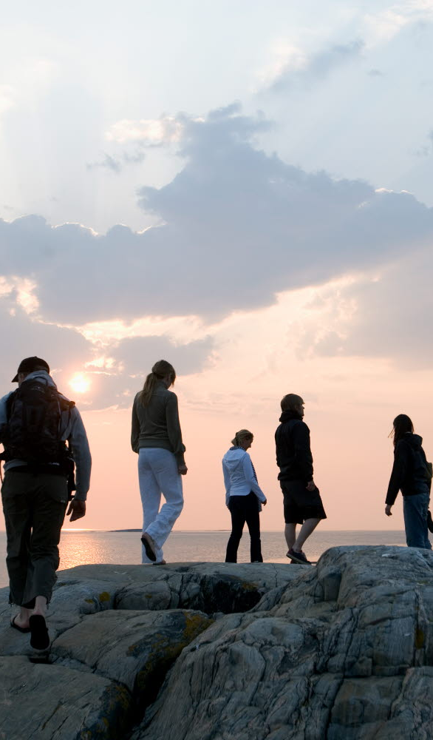
Friluftslivets betydelse och förutsättningar
Förutsättningarna för friluftslivet avgörs av hur utvecklingen ser ut inom flera olika samhälls- och politikområden. Friluftslivet ses ofta som den sociala dimensionen av naturvården och att bevara goda förutsättningar för friluftsliv utgör sedan drygt två decennier en hörnsten inom naturvårdsarbetet och är sedan de friluftspolitiska målen antogs bredare än bara naturvården.
Friluftslivet är värdefullt både för den enskilda människan och för samhället i stort. Det bidrar till att människor får en förståelse för naturen och miljön och till bättre folkhälsa samtidigt som det stärker den regionala utvecklingen och svensk ekonomi.
Notes:
Bild; Henrik Trygg/Johnér

Slide 11
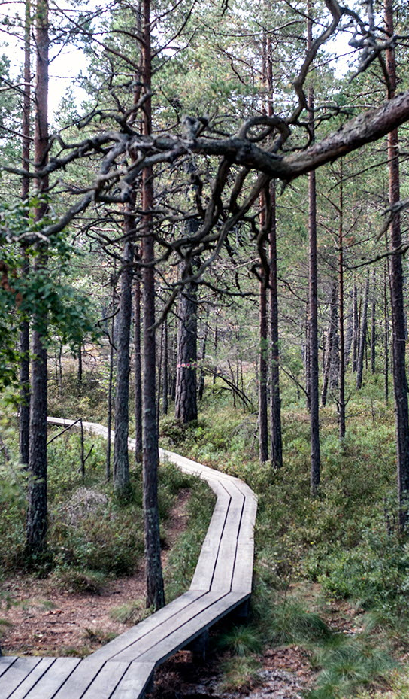
Utövandet av friluftsliv i Sverige
Det bostadsnära friluftslivet dominerar fortsatt och utövas vanligtvis inom bebyggda områden, i skogen eller i anslutning till vatten.
Andelen av befolkningen som uppger att de är ute i naturen mycket ofta eller ganska ofta på helger respektive vardagar har ökat något och andelen som aldrig är ute i naturen på vardagar har minskat.
Det enkla och vardagliga friluftslivet är fortsatt starkt och har stärkts ytterligare i samtliga åldersgrupper under pandemiåren. Denna ökning består delvis även efter pandemin.
Andelen personer som upplever att fritidsaktiviteter inte utövats i önskvärd omfattning har minskat tydligt år 2021 jämfört med år 2018.
Avsaknad av tid är fortfarande det största hindret för utövande av friluftsliv. Andelen personer som uppger detta har dock minskat tydligt år 2021 jämfört med år 2018. Andra hinder är brist på lämpliga platser samt avsaknad av sällskap.
Notes:
Bild; Naturvårdsverket

Slide 12

Vad motverkar måluppfyllelsen
Sänkt budget för skötsel av värdefull natur, vilket påverkar möjligheten för friluftslivsåtgärder i bland annat skyddade områden och i kommunerna via LONA-medel
Konkurrensen om marken ökar vilket påverkar tillgången till natur för friluftslivet genom bebyggelse och annan exploatering men också ökar trycket på de områden som finns kvar
Reducerade resurser i skolan och minskade skolgårdar försvårar för skolan att ge alla barn och elever möjlighet till friluftsliv, naturvistelse och rörelse vilket riskerar att elever inte når kunskapskraven kopplat till att vistas utomhus.
Ett förändrat klimat motverkar måluppfyllelse på flera sätt - risk för kortare snösäsong, stranderosion, brandrisk, invasiva främmande arter, smittspridning (svinpest) är några exempel.
Notes:
Bild; Maskot bildbyrå/Johnér

Slide 13
Utvecklingen mot de friluftslivspolitiska målen

Slide 14
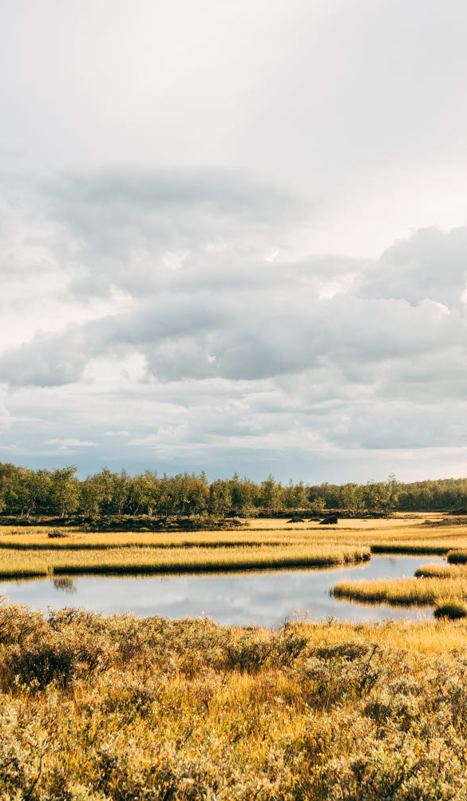
Bedömning av utvecklingen mot de friluftslivspolitiska målen
En trolig utvecklingsriktning under de närmaste tre till fem åren utifrån de underlag som redovisats i resultatavsnitten.
POSITIV. Utvecklingen är positiv. Nuvarande insatser uppskattas gynna friluftslivsmålet i en positiv riktning nu och framåt de närmaste åren.
NEUTRAL. Det går inte att se en tydlig riktning för utvecklingen av friluftslivsmålet nu och framåt de närmaste åren. Alternativt positiva och negativa utvecklingsriktningar inom målet tar ut varandra.
NEGATIV. Utvecklingen är negativ. Insatser saknas eller uppskattas som otillräckliga nu och framåt de närmaste åren.
OKLAR. Tillräckliga underlag för att bedöma utvecklingen saknas, det är inte möjligt att ange utvecklingsriktning.
Notes:
Bild; Peter Westrup/Johnér

Slide 15
Utvecklingen mot de friluftslivs-politiska målen
1: Tillgänglig natur för alla
2: Starkt engagemang och samverkan
3: Allemansrätten
4: Tillgång till natur för friluftsliv
5: Attraktiv tätortsnära natur
6: Hållbar regional tillväxt och landsbygdsutveckling* (följs ej upp)
7: Skyddade områden som resurs för friluftslivet
8: Ett rikt friluftsliv i skolan
9: Friluftsliv för god folkhälsa
10:God kunskap om friluftslivet
Notes:
*Tillväxtverket har valt att inte delta i uppföljningen vilket medföra att mål 6: Hållbar regional tillväxt och landsbygdsutveckling inte följs upp 2023

Slide 16
Resultat per mål

Slide 17
1. Tillgänglig natur för alla
Boverket
Foto: Johanna Nyholm/Johnér
MÅLET I KORTHET
Målet handlar om att människor känner till att områden finns liksom föreställningar om hur tillgängliga de är. Fysisk tillgänglighet är en viktig utgångspunkt för målet.
DETTA GÖRS
Ungefär hälften av kommunerna har
tillgång till aktuella planeringsunderlag. Många kommuner gör insatser riktade till olika målgrupper. Flera län har tagit fram handlingsplaner eller strategier för friluftsliv.
ATT GÖRA
Målgruppsanpassa informationen om tillgängliga naturområden. Säkra resurser för långsiktig förvaltning. Tillgängliggör den tätortsnära natur med kollektivtrafik, information och förvaltning.

Slide 18
2. Starkt engagemang och samverkan
Naturvårdsverket
MÅLET I KORTHET
De ideella organisationernas engagemang är avgörande för att kunna erbjuda aktiviteter och kunskap om friluftsliv. Det bör finnas dialog och samverkan om friluftslivet på nationell, regional och lokal nivå.
DETTA GÖRS
Friluftsorganisationerna utvecklas och stärker samverkan. Det finns etablerade nätverk för dialog och utveckling av friluftslivet. Läns-styrelserna har utvecklat sitt arbete och vägleder kommunerna i allt högre grad.
ATT GÖRA
Tydliggör ansvars-områden i det friluftslivspolitiska målsystemet. Fortsatt stöd till länsstyrelsernas friluftssamordning. Tillför medel till 1:3 anslaget för att möjliggöra att LONA-bidraget återställs. Stärk friluftsorganisationernas förutsättningar.

Slide 19
3. Allemansrätten
Naturvårdsverket
MÅLET I KORTHET
Allemansrätten är grunden för friluftslivet. Målet är att allemansrätten värnas och är fortsatt stark samt att allmänhet, markägare, föreningar och företag har god kunskap om allemansrätten.
DETTA GÖRS
Utvecklad kommunikation om allemansrätten genom ny strategi i syfte att öka kunskapen. Uppdaterat skriften Allemansrätten – vad säger lagen? Etablerad nationell dialoggrupp om allemansrätten.
ATT GÖRA
Öka kunskapen om allemansrätten hos olika målgrupper. Säkerställa tillgänglig allemansrättslig natur. Fortsatt dialog om allemansrätten. Bevak-ning av rättsutvecklingen för att säkerställa att allemansrätten inte urholkas.

Slide 20
4. Tillgång till natur för friluftsliv
Naturvårdsverket och Skogsstyrelsen
MÅLET I KORTHET
Friluftslivets behov av tillgång till natur ska säkerställas genom hållbart brukande, fysisk planering och bevarande. Samhällsplanering och markanvändning tar hänsyn till friluftslivets behov.
DETTA GÖRS
Förbättrade vägledningar och kunskapsunderlag och natur för friluftsliv, samverkan för konflikt-hantering samt kunskaps-spridning om
hyggesfritt skogsbruk. Andelen kommuner med friluftsliv i översiktsplanen har ökat. Naturvårds-verket och Boverket har tagit fram en vägledning för grönplanering.
ATT GÖRA
Stöd och råd om aktiv besöksförvaltning. Bidra till utvecklade planerings-underlag och värdebeskrivningar för det rörliga friluftslivet. Utveckla officiell statistik kring skogens sociala värden.

Slide 21
5. Attraktiv tätortsnära natur
Boverket
MÅLET I KORTHET
Det ska finnas attraktiv tätortsnära natur med höga frilufts-, natur- och kulturmiljövärden som är tillgänglig för befolkningen.
DETTA GÖRS
Ökat intresse för utevistelse i tätortsnära naturen. Statliga satsningar på grön-planering och ekosystem-tjänster.
ATT GÖRA
Öka tillgången till bra underlag om tätortsnära natur samt dess kvalitet.
Fokusera på mångfunk-tionaliteten och synergi-effekter. Skydd och incitament för tätortsnära natur.

Slide 22
7. Skyddade områden som resurs för friluftslivet
Naturvårdsverket
MÅLET I KORTHET
Målet handlar om att tillgängliggöra och förvalta skyddad natur som en resurs för friluftsliv och rekreation. Till exempel genom att ta med friluftslivets intressen vid skötselåtgärder.
DETTA GÖRS
Det bilda årligen många naturreservat och medel-avståndet från bostäder har minskat med nya tätortsnära naturreservat.
ATT GÖRA
Behovet av en aktiv besöksförvaltning. Utveckla riktlinjer och metoder för zonering som
planerings- och uppföljningsverktyg. Utveckla vägledningen som tydliggöra hur syfte friluftsliv ska uttryckas
i reservatsbeslut

Slide 23
8. Ett rikt friluftsliv i skolan
Naturvårdsverket
MÅLET I KORTHET
De obligatoriska skolformerna och fritidshemmet bedriver friluftslivsverksamhet och undervisning om miljö och hållbar utveckling i enlighet med verksamheternas styrdokument. Barn och elever bör ges goda möjligheter att vistas utomhus.
DETTA GÖRS
Det finns stöd för naturvistelse och friluftsliv i styrdokument.
Föreningar stöttar skolor med friluftsliv.
Insatser för fortbildning av lärare i friluftsliv och utomhuspedagogik.
Nya läromedel om friluftsliv.
ATT GÖRA
Kartlägg och utveckla lärarutbildningarna inom utomhusbaserat lärande
Stärk arbetet med skolgårdar
Planera för tillgång till natur i närheten av skolor
Följ upp satsningar i skolan samt utvärdera friluftslivet i skolan

Slide 24
9: Friluftsliv för god folkhälsa
Folkhälsomyndigheten
MÅLET I KORTHET
Målet innebär att skapa goda förutsättningar för att människor kan vara regelbundet fysiskt aktiva i natur och kulturlandskapet. Kunskaper om insatser som skapar förutsättningar för friluftsliv och främjar hälsa sammanställs och sprids.
DETTA GÖRS
Kunskapsspridning om vikten av tillgång till vardagsnära natur och åtgärder för denna.
Satsningar som fritidskortet och insatser för att främja fysisk aktivitet inkluderar friluftsliv.
Föreningslivet skapar friluftsaktiviteter för många grupper.
ATT GÖRA
Håll i satsningar som görs för att skapa långsiktiga förutsättningar för förbättrad hälsa.
Utveckla kunskap om naturvistelsens och friluftslivets effekt på hälsan, uppdelat på olika grupper.
Kartlägg och utveckla arbetet med Natur på recept.

Slide 25
10. God kunskap om friluftslivet
Naturvårdsverket
MÅLET I KORTHET
Det ska finnas god kunskap om friluftslivet genom forskning och statistikinsamling. Alla aktörer ska ha god kunskap om friluftsliv.
DETTA GÖRS
Större forsknings-utlysningar med koppling till friluftsliv. Åter-kommande befolknings-undersökningar ger viktiga insikter.
ATT GÖRA
Skapa en stabil mötesplats för forskare och avnämare. Insamling, kontextualisering och utveckling av åter-kommande statistik. Finansiering av forskningsprogram och forskarskola.

Slide 26
Åtgärdsförslag

Slide 27
Målövergripande åtgärdsförslag till regeringen
Friluftslivsmålen spänner över många politikområden och flera av målen överlappar. Skogsstyrelsen, Folkhälsomyndigheten, Skolverket, Boverket och Naturvårdsverket har i samverkan tagit fram målövergripande förslag.
Åtgärdsförslag bidrar till att uppfylla flera mål och möter utmaningarna. Om de genomförs bedöms de ha god potential att förstärka arbetet med friluftsliv vilket i sin tur bör leda till en mer positiv utveckling för friluftslivsmålen.

Slide 28
Åtgärdsförslagen tar hand om utmaningarna
Alternativa affärsmodeller och ökad valfrihet i skogen
Digitala regionala planeringsunderlag med områden värdefulla för friluftsliv
Finansieringsmodeller för förvaltning av friluftsleder
Hållbar besöksförvaltning av friluftsliv för hela landskapet
Stärkta möjligheter för civilsamhället att främja ett friluftsliv för alla
Tydliggör ansvarsområden i det friluftslivspolitiska målsystemet
Värdebeskrivningar för riksintresseområden för friluftsliv enligt 4 kap. 2 § miljöbalken
Åtgärder för långsiktig tillgång till tätortsnära natur
Notes:
Friluftslivsmålen spänner över många politikområden och flera av målen överlappar. Skogsstyrelsen, Folkhälsomyndigheten, Skolverket, Boverket och Naturvårdsverket har i samverkan tagit fram målövergripande förslag.
Åtgärdsförslag bidrar till att uppfylla flera mål och om de genomförs bedöms de ha god potential att förstärka arbetet med friluftsliv vilket i sin tur bör leda till en mer positiv utveckling för friluftslivsmålen.

Slide 29
ALTERNATIVA AFFÄRSMODELLER OCH ÖKAD VALFRIHET I SKOGEN
Ge Skogsstyrelsen i uppdrag, i samverkan med Naturvårdsverket och Tillväxtverket, att utreda och föreslå styrmedel och åtgärder som skapar incitament för ett lönsamt förvaltande och brukande av skog, anpassat till den biologiska mångfalden, samt upplevelsevärden, friluftsliv och turism, genom alternativa affärsmodeller. En skog med höga natur- och kulturvärden är mer attraktiv för friluftsliv och rekreation och förslaget har därmed potential att förbättra förutsättningarna för god livskvalité, rekreation och folkhälsa. Uppdraget ska säkerställa en fortsatt stark allemansrätt.

Slide 30
DIGITALA REGIONALA PLANERINGSUNDERLAG MED OMRÅDEN VÄRDEFULLA FÖR FRILUFTSLIV
Naturvårdsverket föreslår att länsstyrelserna får ett regeringsuppdrag och finansiella resurser för att ta fram regionala planeringsunderlag med områden värdefulla för friluftslivet. Naturvårdsverket och Havs- och vattenmyndigheten behöver ta fram en enhetlig metodik för länsstyrelsernas arbete.

Slide 31
FINANSIERINGSMODELLER FÖR FÖRVALTNING AV FRILUFTSLEDER
Ge Naturvårdsverket i uppdrag att utreda finansieringsmodeller för långsiktig förvaltning av leder för friluftsliv och naturturism och hur detta kan göras samtidigt som vi värnar allemansrätten och bidrar till hållbar landsbygdsutveckling (uppdrag föreslaget i fördjupad utvärdering av miljömålen 2022).
Naturvårdsverket föreslår att regeringsuppdraget samordnas av Naturvårdsverket och att Tillväxtverket, länsstyrelserna i Jämtlands och Västra Götalands län deltar i uppdraget.

Slide 32
HÅLLBAR BESÖKSFÖRVALTNING AV FRILUFTSLIV FÖR HELA LANDSKAPET
Ge Naturvårdsverket och Skogsstyrelsen i uppdrag att ta fram samlade stöd och råd för hur en hållbar, flexibel och funktionell besöksförvaltning av friluftsliv i hela landskapet kan organiseras och finansieras med allemansrätten som grund. Uppdraget bör ske i dialog med relevanta myndigheter och intresseorganisationer.
Uppdraget innebär utveckling av svensk besöksförvaltning i och utanför skyddade natur- och kulturmiljöer med särskilt fokus på områden med högt besökstryck och med frivillighet och valfrihet för markägare som grund. I uppdraget bör ingå att beskriva möjligheter, utmaningar, arbetssätt, verktyg, ansvar, roller och samverkan samt att föreslå åtgärder som stödjer människors möjligheter att utöva friluftsliv och förebygger och hanterar problem och konflikter som kan uppstå som följd av friluftslivet och naturturism.

Slide 33
STÄRKTA MÖJLIGHETER FÖR CIVILSAMHÄLLET ATT FRÄMJA ETT
FRILUFTSLIV FÖR ALLA
Avsättriktade stöd för att arbeta mer med att nå idag underrepresenterade målgrupper i syfte att ge förutsättningar för alla till ett aktivt friluftsliv för bättre fysisk och psykisk hälsa.
Tillsätt en utredning i syfte att se över och utreda konsekvenserna av en ändring i Socialavgiftslagen så att friluftsorganisationer, på samma sätt som idrottsföreningar inte behöver betala sociala avgifter för ledare, tränare eller andra funktionärer när man arrangerar kurser, läger eller evenemang inom friluftsliv.

Slide 34
TYDLIGGÖR ANSVARSOMRÅDEN I DET FRILUFTSLIVSPOLITISKA
MÅLSYSTEMET
Inför ansvar för genomförande och uppföljning av samtliga tio friluftslivspolitiska mål i instruktion eller uppdrag för berörda myndigheter i linje med Skr. 2012/13:51. Det skulle visa på behovet att prioritera arbetet med målen och förbättrar förutsättningarna för friluftslivet.
I samband med utpekandet i instruktionen ges samtliga samordningsansvariga myndigheter ett gemensamt regeringsuppdrag för att tydliggöra målens innebörd och kartlägga aktuella kunskapsbehov.

Slide 35
VÄRDEBESKRIVNINGAR FÖR RIKSINTRESSEOMRÅDEN FÖR
FRILUFTSLIV ENLIGT 4 KAP. 2 § MILJÖBALKEN
Naturvårdsverket föreslår att berörda länsstyrelser får uppdrag och resurser att uppdatera eller ta fram värdebeskrivningar för de i miljöbalken utpekade riksintresseområden enligt 4 kap. 2 § där turismens och friluftslivet, främst det rörliga friluftslivets, intressen särskilt ska beaktas.
I uppdraget ska länsstyrelserna samverka med varandra inom de områden som berör flera län. De ska också ha dialog med och inhämta information från kommuner, markägarorganisationer, civilsamhället och regionerna och andra regionala aktörer. Arbetet ska samordnas av Boverket i samverkan med Naturvårdsverket och Havs- och vattenmyndigheten.

Slide 36
ÅTGÄRDER FÖR LÅNGSIKTIG TILLGÅNG TILL TÄTORTSNÄRA NATUR
Ge Boverket, i enlighet med förslag i SOU 2023:29 Varje rörelse räknas, i uppdrag att ta fram ett planeringsunderlag för bostadsnära natur för att främja en jämlik hälsa och bidra till minskad segregation. Uppdraget ska genomföras i samråd med Folkhälsomyndigheten, Naturvårdsverket och SCB.
Ge Länsstyrelsen i uppdrag att tillsammans med kommunerna ta fram ett program för skydd av tätortsnära natur i ett urval av tätorter på samma sätt som storstadslänen haft som uppdrag tidigare.

